Slide 1

СТЕЛЛАЖНОЕ ОБОРУДОВАНИЕ
ДЛЯ АРХИВОВ, БИБЛИОТЕК, МУЗЕЕВ И ФОНДОХРАНИЛИЩ
Тула 2024

Slide 2

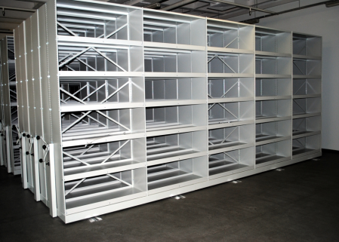
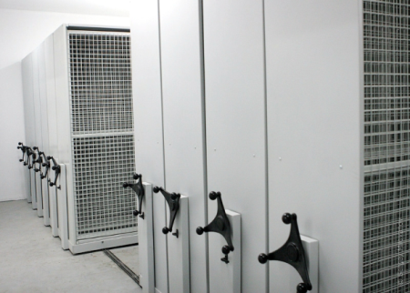
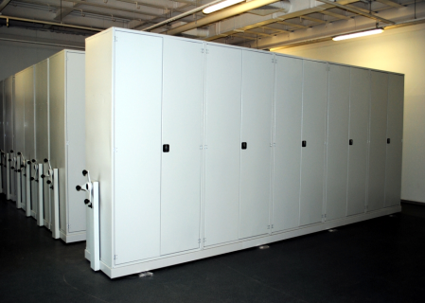
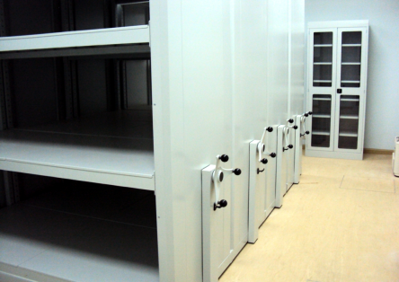
ПЕРЕДВИЖНЫЕ (МОБИЛЬНЫЕ) СТЕЛЛАЖИ
СЕРИЯ КОМФОРТ
Самая эффективная и универсальная система хранения.
Используется для хранения предметов средней тяжести в архивах, банках, офисах, успешно решая вопросы хранения документов. Серия «Комфорт» отлично зарекомендовала себя при использовании в библиотеках и музейных фондах. Рассчитана на нагрузку до 120 кг на каждую полку.
СЕРИЯ ВЕРНИСАЖ
Система для бережного и безопасного хранения произведений искусства и музейных ценностей. Стеллажи используются в десятках музеев и театрах для хранения живописи, икон, керамики и реквизита театра. Главным достоинством этих систем является возможность разместить картины даже очень больших размеров.
СЕРИЯ ГАРДЕ
Система для хранения предметов одежды, национальных костюмов, обмундирования, платьев и нарядов разного. Главным достоинством является повышенная несущая способность металлического вала опирающегося на фланцы, что позволяет хранить даже самые тяжёлые предметы военного обмундирования. Шкафы имеют запорную систему и опечатывающие устройства.
СЕРИЯ ХАРД
Система предназначена для хранения габаритных предметов повышенного веса и используются для хранения музейных и материальных ценностей находящихся в ящиках (ёмкостях) или обладающих повышенной устойчивостью от падения (с пониженным центром тяжести). Главным достоинством является повышенная нагрузка более тонны, благодаря специальным рёбрам жёсткости.

Slide 3
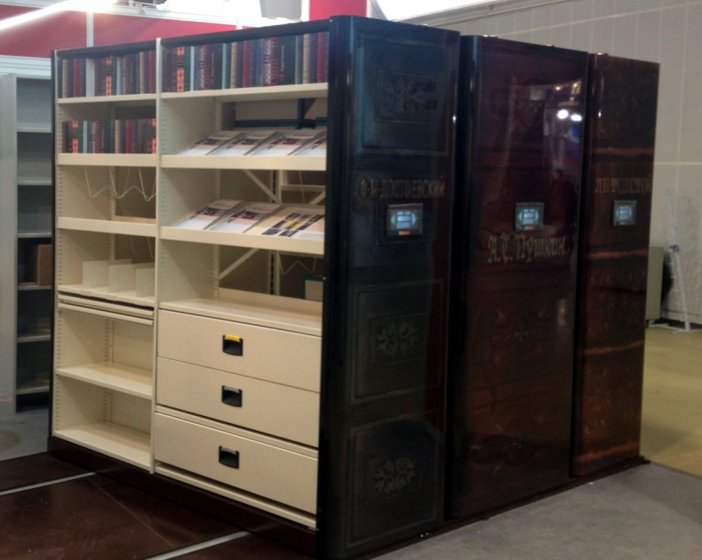
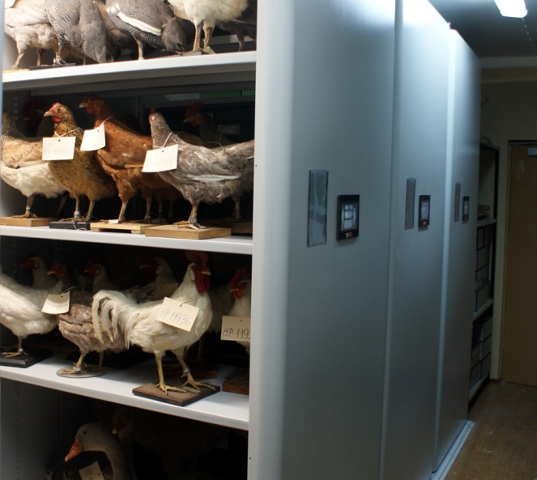

ПЕРЕДВИЖНЫЕ СТЕЛЛАЖИ С ЭЛЕКТРОПРИВОДОМ
СЕРИЯ ТЕХНО
Самая современная и практичная система хранения. Система превосходит аналоги с ручным управлением, поскольку более безопасны и просты в управлении и эксплуатации, не требуют физических усилий сотрудника для перемещения секций и обеспечивают быстрое секций независимо от их загруженности.
Основные преимущества:
исключение самопроизвольного движения;
исключение движения, если в проходах находятся люди или посторонние предметы;
освещение рабочих проходов;
система ограничения доступа и права допуска к содержимому;
возможность движения нескольких секций одновременно;
наличие датчика защиты от столкновения;
подключение к пожарной и охранной сигнализации;
функция автоматической вентиляции секций;
дистанционное компьютерное управление;
интеграцией с электронной системой учета и хранения.

Slide 4
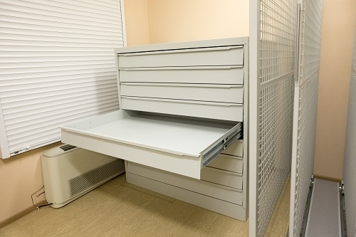
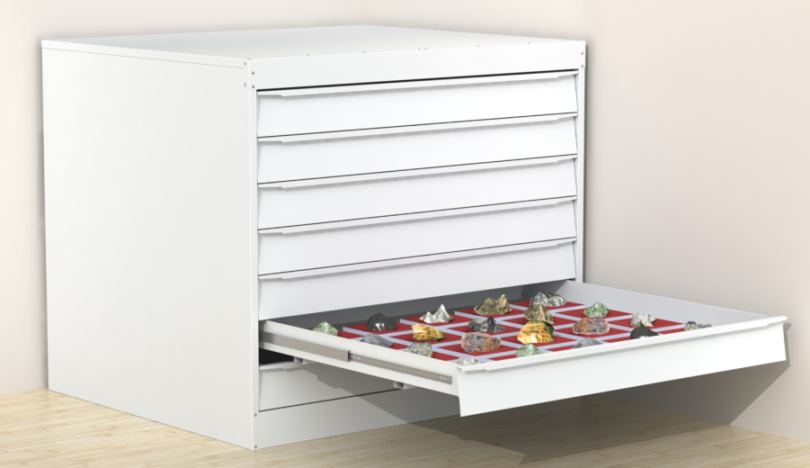
ШКАФЫ-ДРАЙВЕРЫ
СЕРИЯ КОМПАКТ
Серия предназначена для систематизированного хранения нумизматических предметов и коллекций, предметов бонистики, сфрагистики, геральдики. Книги рукописные, старопечатные. Графику, текстиль. Серия имеет легко выкатывающиеся ящики с нагрузкой на направляющие до 100 кг.
Хранение обеспечивается пыле- и влаго- защитой, а также удобством работы с коллекцией, обеспечивающий лёгкий доступ к каждому предмету либо экспонату. При необходимости на них можно установить закрывающиеся на ригельный замок дверцы, запорную систему и опечатывающие устройства.

Slide 5
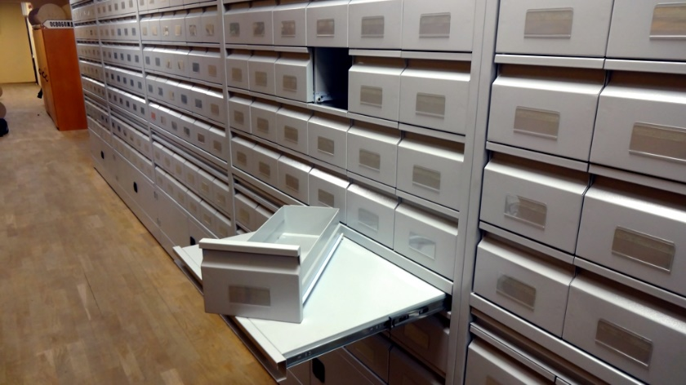
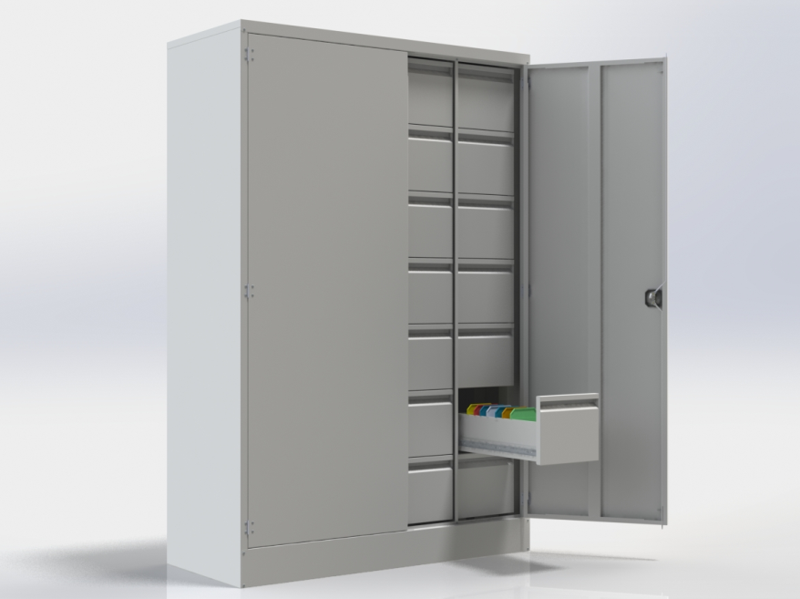
КАРТОТЕЧНЫЕ ШКАФЫ
СЕРИЯ СИСТЕМА
Серия предназначена для систематизированного хранения важной документации, обеспечивают удобный доступ к каждому документу, папке или файлу. Для хранения документов предназначены выдвигающиеся секции-ящики различного формата, включая формат проектно-сметной документации Дополнительно выдвижные секции могут быть оснащены специальными направляющими для хранения подвесных файлов.
Картотечный шкаф позволяет разместить документы в строгом порядке. Особенности выдвижного механизма открывают полный доступ к содержимому секций и полок. По желанию заказчика шкаф оснащается дополнительной блокировкой секций при выдвижении одной из них. Для удобства в ящиках предусмотрена установка разделительных пластин, с помощью которой разграничиваются документы по видам.

Slide 6
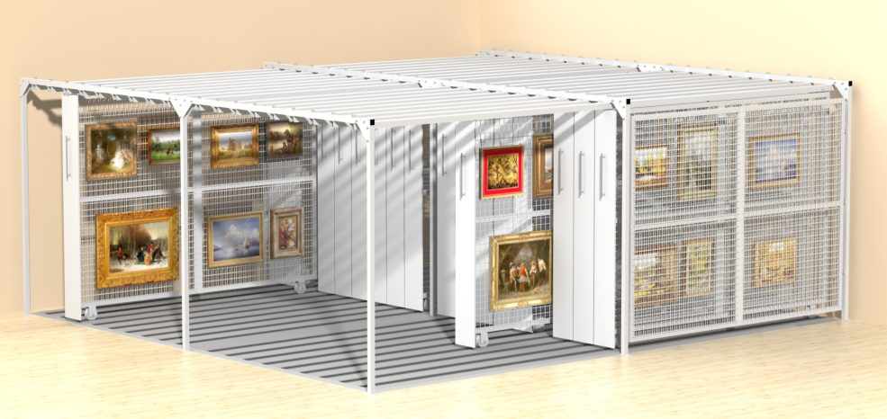
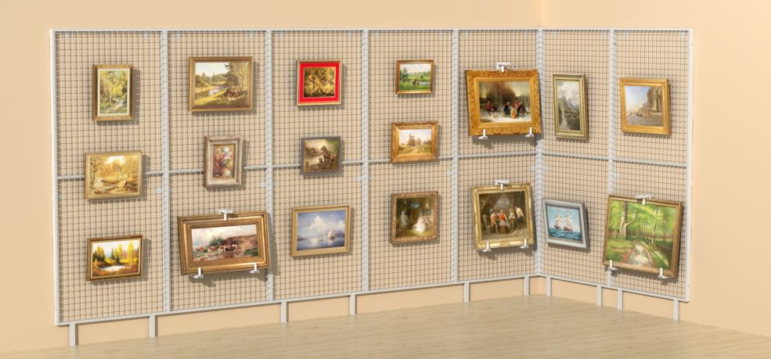
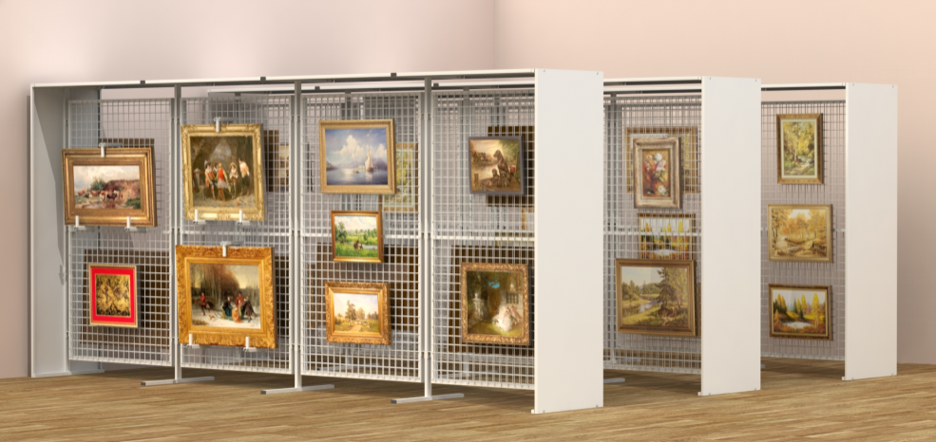
СИСТЕМЫ ХРАНЕНИЯ КАРТИН
ВЫКАТНЫЕ СЕТКИ
Система вертикального хранения произведений живописи на выкатной сетчатой раме. Главным преимуществом является эффективное использование пространства и площади хранения, а также возможность хранения очень больших размеров живописи.
НАСТЕННЫЕ СЕТКИ
Система вертикального подвесного хранения произведений живописи на стенах помещений. Главным преимуществом является возможность целевого использования поверхности стен с возможностью легкого и удобного доступа для смены экспозиции.
СТАЦИОНАРНЫЕ СЕТКИ
Самая универсальная система вертикального хранения на стационарных опорах на пол. Главным преимуществом является универсальность системы, позволяющая хранить живопись и другие экспонаты: картины в рамах и без, иконы, керамику, реквизит театра и т.д.

Slide 7
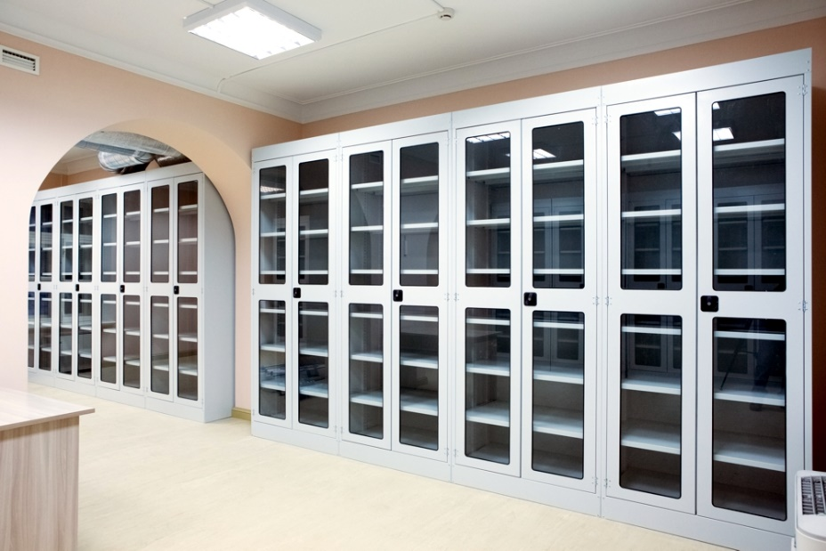
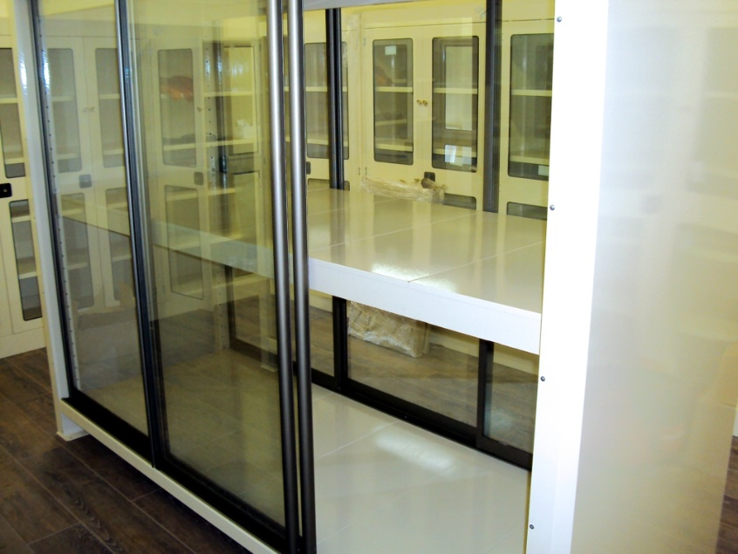
СИСТЕМЫ ОТКРЫТОГО ХРАНЕНИЯ ФОНДОВ
СЕРИЯ ГРЕЯ
Система хранения и демонстрации небольших предметов. Применяются для демонстрации фарфора, гончарных изделий, этнографических предметов, предметов народного быта и прочее.
Снабжена запорным механизмом и опечатывающими устройствами.
Установлено внутреннее освещение.
Система обеспечивает дополнительную герметизацию.
СЕРИЯ ХАРД
Система для хранения и демонстрации крупных тяжелых предметов. Применяются для демонстрации декоративных ваз, скульптуры, археологических артефактов и прочее.)
Стекла имеют защиту от ультрафиолета.
Установлено внутреннее освещение.

Slide 8
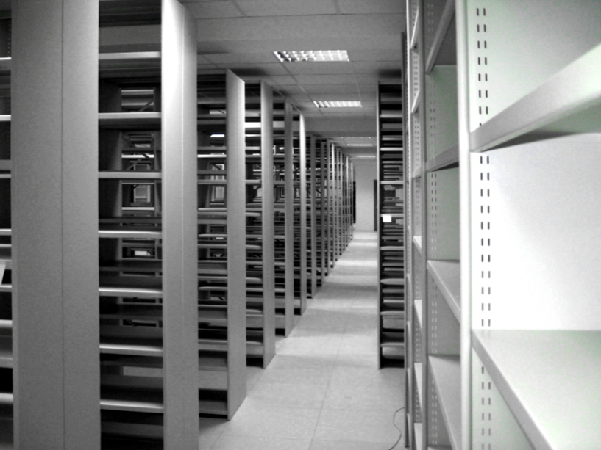
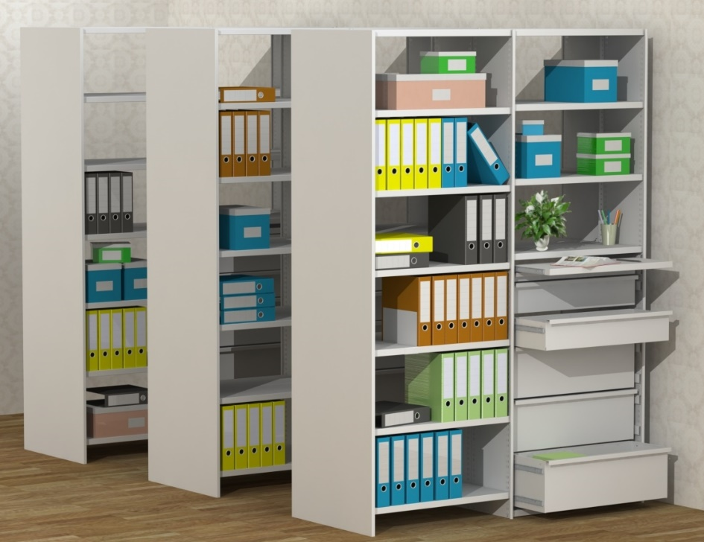
СТАЦИОНАРНЫЕ СТЕЛЛАЖИ
СЕРИЯ КОМФОРТ
Самая универсальная система хранения, обладающая достаточно высокой грузоподъемностью и отменными прочностными характеристиками. Обеспечивает необходимые условия для безопасного хранения книг и бумажных документов.
Предусмотрена возможность изменения количества полок и секций без демонтажа всей системы.
Применяются в архивах, банках, офисах, успешно решая вопросы хранения документов. Так же стеллажи отлично зарекомендовали себя при использовании в библиотеках и музейных фондах.
При необходимости устанавливаются наклонные полки для размещения выставочных материалов, выдвижные полки, картотечные блоки.
Срок службы более 30 лет.

Slide 9
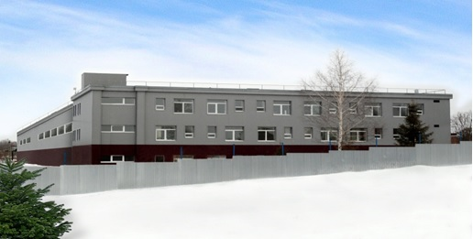
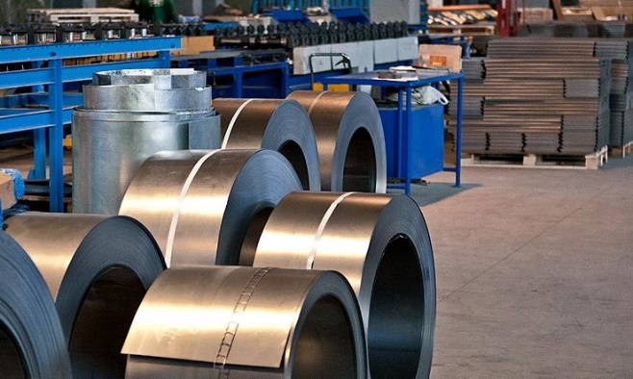
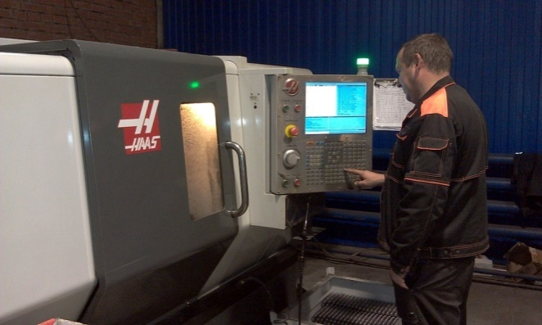
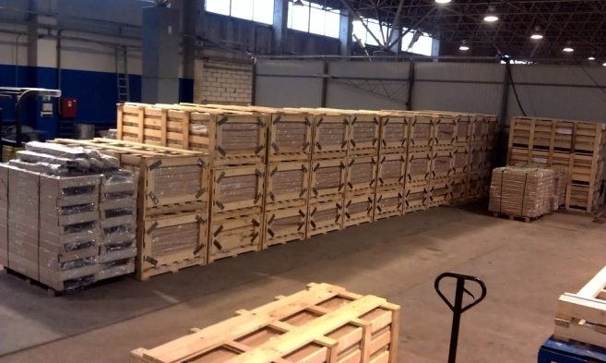
О КОМПАНИИ
15 лет на рынке;
собственное производство полного цикла, г. Тула;
развитая дилерская сеть по всей территории РФ;
  инновационная технология;
более 100 крупных проектов.

Slide 10
ПРИЕМУЩЕСТВО
ЦЕНА
собственное производство полного цикла, расположенное в г. Тула, позволяет создавать продукцию по доступной цене
СРОКИ
современное высокопроизводительное оборудование позволяет реализовывать потребность клиента в максимально короткие сроки
ЭКСКЛЮЗИВ
конструкторско-технологический потенциал позволяет делать всю нашу продукцию уникальной, рассчитанной под индивидуальные потребности каждого клиента
КАЧЕСТВО и ГАРАНТИЯ
вся наша продукция проходит тестовые испытания превышающие норму допустимой нагрузки и соответствует международным стандартам качества

Slide 11
























КЛИЕНТЫ
Театры
Архивы
Музеи
Библиотеки и университеты
Банки
Прочие корпоративные клиенты
5

Slide 12
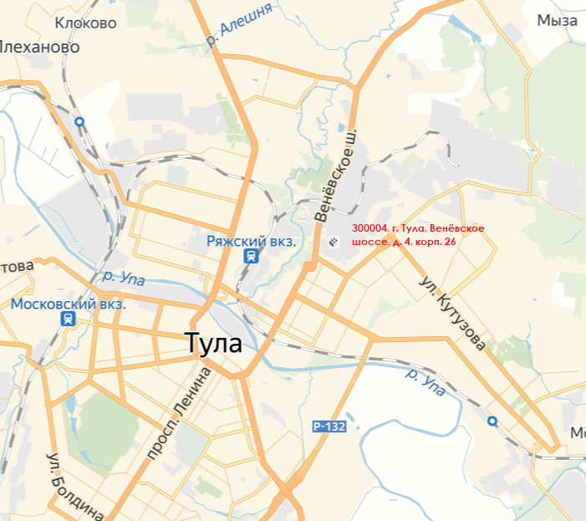
КОНТАКТЫ
+7 (953)960-1024 Елена
(4872) 41-21-09, 41-23-35, 46-57-50
tula@yarus.info
Производство:
300004, г. Тула, Венёвское шоссе, д. 4, корп. 26

